Slide 1
传输层

Slide 2
传输层的任务
将数据从进程传递到进程。实现进程之间的数据传递。

Slide 3
传输层在OSI协议层次结构中的位置
应用层
资源子网层
表示层
1～3层主要负责通信功能，一般称为通信子网层。上三层即5～7层属于资源子网的功能范畴，称为资源子网层。
传输层起着衔接上下三层的作用。
会话层
传输层
网络层
数据链路层
通信子网层
物理层

Slide 4
TCP/IP分层中的传输层协议结构
SMTP
FTP
...
HTTP
DNS
...
SNMP
应用层
传输层
TCP
UDP
IP
网络层

Slide 5
传输协议数据单元
传输层之间传输的报文叫做传输协议数据单元（ Transport Protocol Unit，TPDU）；
TPDU有效载荷是应用层的数据。
帧头部
分组头部
TPDU头部
TPDU有效载荷
分组有效载荷
帧有效载荷

Slide 6
单机系统中的进程通信方法
进程
从进程的观点看，操作系统的核心则是控制和协调这些进程的运行，解决进程之间的通信。

Slide 7
网络环境与单机系统内部的进程通信的区别
网络中主机的高度自治性；
不是在同一个主机系统之中，没有一个统一的高层进行控制与管理；
网络中一台主机对其他主机的
• 活动状态；
• 位于其他主机系统中的各个进程状态；
• 这些进程什么时间参与网络活动；
• 希望与网络中哪一台主机的什么进程通信；
一概无从知道。

Slide 8
网络环境中进程通信需要解决
进程标识（三元组）
进程间相互作用的模式

Slide 9
网络环境中 进程标识（三元组）
网络环境中完整的进程标识应该是：
• 主机地址
• 进程端口
• 进程使用的传输层协议（TCP/UDP）
标识网络中的一个Web服务器：(IP,80,TCP)

Slide 10
网络环境中 进程标识（三元组）
标识网络中的一个Web服务器：(IP,80,TCP)

Slide 11
进程端口
从0 到255 被规定作为公共应用服务的端口，如WWW、FTP、DNS 和电子邮件服务等，又被称为著名端口 (Well-known ports)。这些端口所对应的服务是固定、公开的，因此可以通过访问这些端口来访问对应的服务。
从256 到1023 的端口，被保留用作商业性的应用开发，如一些网络设备厂商专用协议的通信端口等。
1023 以上端口未做限定，即作为自由端口，以本地方式进行分配。

Slide 12
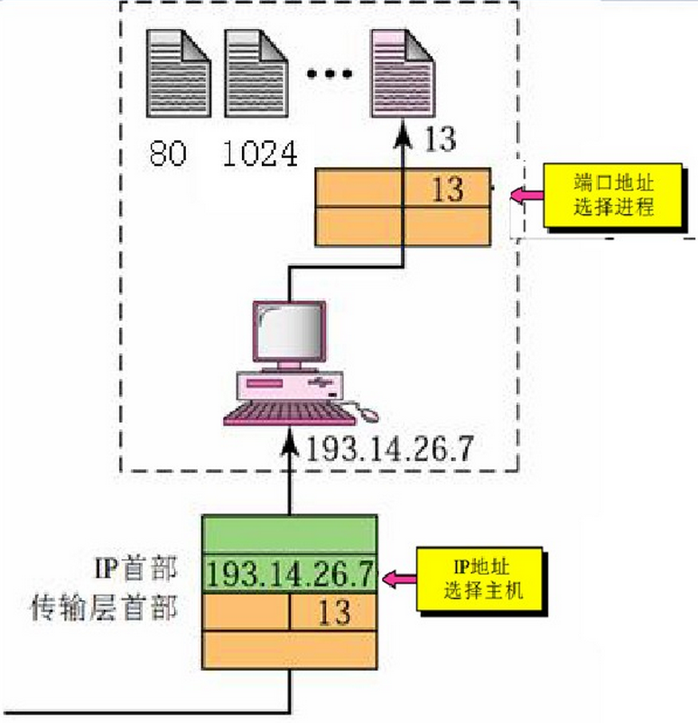
进程端口

Slide 13
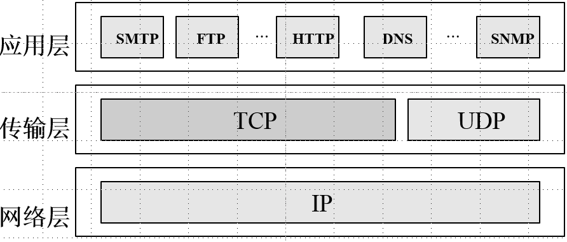
进程使用的传输层协议（多重协议的识别）
TCP/IP协议族的传输层有TCP协议和UDP协议；
应用层进程会选择传输层TCP,UDP中的一个进行数据传输；
基于TCP传输的端口在0-65535之间，基于UDP传输的进程的端口在0-65535.

Slide 14
一对通信的进程的标识（五元组）
网络环境中一对通信的进程A,B需要一个五元组来表示：
双方使用的传输层协议
A所在的主机地址
A进程端口
B所在的主机地址
B进程端口

Slide 15
进程间相互作用模式：Client/Server模型
客 户— 一次进程通信中发起的一方；
服务器— 接受进程通信的请求，提供服务的一方；
每一次通信由客户进程随机启动；
服务器进程处于等待状态，及时响应客户服务请求。

Slide 16
为什么要采用客户机/服务器模型?
网络资源分布的不均匀性
网络资源分布的不均匀性表现在硬件、软件和数据等三个方面;
网络资源分布的不均匀性是客观存在的，同时也是网络应用系统设计者的设计思想的体现;
“资源共享”就是因为网络不同结点之间在硬件配置、计算能力、存储能力，以及数据分布等方面存在着差距与不均匀性；
能力强、资源丰富的充当服务器，能力弱或需要某种资源的成为客户。

Slide 17
服务器处理并发请求的基本方案：
并发服务器；
重复服务器。

Slide 18
并发服务器（concurrent server）
并发服务器的核心一个守护程序（daemon），守护程序在系统启动时启动，在没有客户服务请求到达时，并发服务器处于等待状态;
客户机的服务请求到达时，服务器根据客户的服务请求的进程号激活相应子进程，服务器回到等待状态；
并发服务器叫做主服务器（master），服务器叫做从服务器（slave）；
并发服务器拥有一个全网唯一的进程地址，网络中的客户进程可以根据该地址，向服务器提出服务请求。

Slide 19
重复服务器（interative server）
通过设置一个请求队列来存储客户机的服务请求；
服务器采用先来先服务的原则来顺序处理客户机的服务请求。

Slide 20
作业
1.简述传输层的基本功能。
2.简述如何在互联网中唯一标识一个参与网络通信的进程。
3.简述网络中进行通信的基本模型。

